Slide 2

ANÁLISE E DESENVOLVIMENTO DE SISTEMAS
PROJETO DE SISTEMAS APLICADO AS MELHORES PRÁTICAS EM QUALIDADE DE SOFTWARE E GOVERNANÇA DE TI
PROF. Me. PAULO SAMPAIO
MARÇO/2025
1

Slide 3


Qualidade de Software
Tema: Qualidade de Produto de Software
“A única coisa permanente é a mudança.”
(Heráclito)
2

Slide 4

Objetivos da aula
Conceituar qualidade de produto de software.
Overview sobre normas relacionadas a qualidade de produto de software (família ISO).
Entender os conceitos básicos relacionados a métricas de software.
Exercitar sobre a ISO/IEC 9126
3

Slide 5
Qualidade de Produto de Software
O que é um produto de software?
Um produto de software compreende os programas e procedimentos de computador, documentação e dados associados, que foram projetados para serem liberados para o usuário. [ISO /IEC 12207-1]
O que é um produto de software de qualidade?
Boa fabricação Bom desempenho
Utilizável em diversas plataformas
Fácil de usar Sem defeitos...
4

Slide 6

Qualidade de Projeto de Software
Tema: Qualidade de Processo e Desenvolvimento de Software
5

Slide 7
Conceito de Qualidade de Software
O que o cliente quer?
Atendimento aos requisitos especificados
Defeito zero
Alto desempenho
Baixo custo
Desenvolvimento rápido
Facilidade de uso
Eficiência nos serviços associados
Inovação
6

Slide 8
Portanto ...
A qualidade do produto está diretamente relacionada à qualidade do processo de desenvolvimento.
Melhorias no processo de desenvolvimento
Software de melhor qualidade
7

Slide 9
Certificação da Qualidade
Por que Normalização Internacional?
Garantir a confiabilidade do produto;
Reduzir custos e evitar desperdícios e retrabalhos;
Implementar e utilizar práticas reconhecidas internacionalmente;
Estabelecer confiança no relacionamento com o cliente;
Cartão de visita para o mercado internacional.
8

Slide 10
Qualidade de Produto de Software : ISO/IEC9126
É parte do modelo de qualidade definido pelo conjunto de normas da série ISO 9000.
Representa a atual padronização para a qualidade de produto de software.
É utilizada como referência para o processo de avaliação de qualidade de produto de software
É estruturada através de seis atributos fundamentais.
9

Slide 11
Qualidade de Produto de Software : ISO/IEC 9126
Atributos fundamentais
Funcionalidade → satisfaz às necessidades?
Confiabilidade → é imune a falhas?
Usabilidade → é fácil de usar?
Eficiência → é rápido e otimizado?
Manutenibilidade → é fácil de modificar?
Portabilidade → é fácil de usar em outro ambiente?
10

Slide 12

Qualidade de Produto de Software : ISO/IEC 9126
Atributos fundamentais
1. Funcionalidade
Define o grau com que o software satisfaz às funcionalidades estabelecidas. Envolve:
Adequação: as funcionalidades satisfazem as necessidades
Acurácia: o quanto o software é exato em seus resultados
Segurança: capacidade do software proteger as informações
11

Slide 13
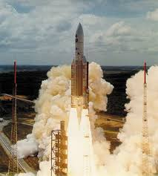

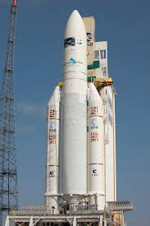

Caso exemplo: Foguete Ariane 5
Ativar legendas em Português!
3
2
4
https://www.youtube.com/watch?v=PK_yguLapgA
1
12

Slide 14
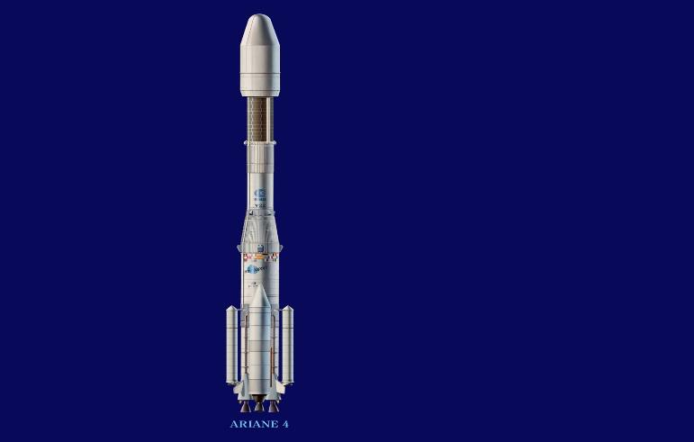
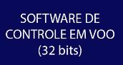

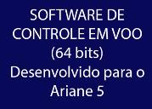
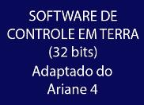
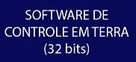
Fonte: http://www.sbmac.org.br/bol/bol-2/artigos/ariane5.html
11
13

Slide 15
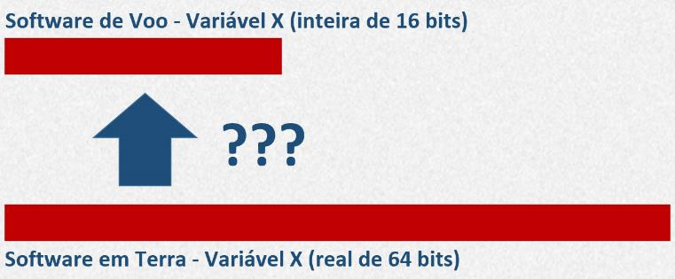
O que ocasionou a perda do foguete???
14

Slide 16

Qualidade de Produto de Software : ISO/IEC 9126
Atributos fundamentais
2. Confiabilidade
Define a capacidade de um software
manter suas capacidades operacionais, dentro do desempenho estabelecido. Envolve:
Maturidade: o quanto o software se encontra livre de defeitos
Tolerância a falhas: capacidade de manter um nível operacional adequado, mesmo quando falhas ocorram.
Recuperabilidade: capacidade de manter a integridade dos dados e reestabelecer seu nível operacional no caso de falha.
15

Slide 17

Qualidade de Produto de Software : ISO/IEC 9126
Atributos fundamentais
3. Usabilidade
Define o esforço que deve ser despendido pelo usuário no processo de aprendizagem e operação do software. Envolve:
Inteligibilidade: facilidade de compreender as funcionalidades do software e se este atende às necessidades do usuário.
Operacionalidade: especifica o esforço que deve ser dispendido pelo usuário para operar o software.
16

Slide 18

Qualidade de Produto de Software : ISO/IEC 9126
Atributos fundamentais
4. Eficiência
Determina a relação entre a quantidade de
recursos que devem ser direcionados para a
operação do software, os tempos envolvidos nesta operação e os resultados obtidos. Envolve:
Comportamento em relação ao tempo: avalia se o tempo de resposta às solicitações enviadas ao software estão dentro dos critérios preestabelecidos.
Comportamento em relação aos recursos: avalia a quantidade de recursos que devem ser disponibilizados para a operação do software.
17

Slide 19

Qualidade de Produto de Software : ISO/IEC 9126
Atributos fundamentais
5. Manutenibilidade
Estabelece a capacidade que um software possui em sofrer alterações. Envolve:
Estabilidade: risco da ocorrência de feitos não esperados decorrentes de alterações no software.
Testabilidade: quantidade de esforço que deve ser dispendida para validar as alterações realizadas no software.
18

Slide 20

Qualidade de Produto de Software : ISO/IEC 9126
Atributos fundamentais
6. Portabilidade
Estabelece a capacidade que um software possui de ser transferido de um ambiente operacional para outro. Envolve:
Adaptabilidade: capacidade que um software possui de se adaptar a diferentes ambientes operacionais.
Coexistência: capacidade que um software possui em operar de modo simultâneo com outras aplicações.
19

Slide 21
Checkpoint: Como avaliar a qualidade de um SW
Considere que sua equipe trabalha em uma empresa que vai adquirir um novo software para folha de pagamento.
Sua equipe foi selecionada para trabalhar no projeto que irá selecionar o software a ser adquirido, entre 3 possíveis fornecedores identificados pelo time de Compras da empresa.
Discutam em grupos do CHALLENGE quais devem ser os critérios para avaliar os 3 softwares concorrentes, tendo como base a norma ISO9126, e entreguem suas conclusões no Portal de Trabalhos da FIAP até a data de 14/MARÇO.
26
20

Slide 22
Checkpoint: Como avaliar a qualidade de um SW
#DICA: Montar uma tabela (igual ou similar, dependendo do que acharem necessário) como o exemplo abaixo:
Atributo da Norma | Indicador/ descrição | Peso | Medição Empresa 1 | Medição Empresa 2 | Medição Empresa 3
#DICA: Não esqueçam de demonstrar a pontuação total de cada empresa e descrever (em texto) quais foram os fatores que levaram a equipe sugerir a empresa vencedora.
27
26
21

Slide 23



REFERÊNCIAS
SOMMERVILLE, Ian; Engenharia de Software. 9ª edição. Ed. Prentice Hall, 2011.
LÉLIS, Eliacy Cavalcanti. Gestão da Qualidade. Editora Pearson, São Paulo, 2012.
PEARSON, Academia. OSM - Uma visão contemporânea - Ed. Pearson, São Paulo, 2011.
SELEME,Robson, STADLER, Humberto. Controle da Qualidade - As ferramentas essenciais: Ed. Intersaberes, 2005.
MAXIMIANO, Antonio Cesar Amaru. Teoria Geral da Administração. 6ª Edição. Atlas, 2010.
ARIANE 5: UM ERRO NUMÉRICO (OVERFLOW) LEVOU À FALHA NO PRIMEIRO LANÇAMENTO. Disponível em:
http://www.sbmac.org.br/bol/bol-2/artigos/ariane5.html
22

Slide 24
Copyright © 2025 Prof. Paulo Sampaio
Todos direitos reservados. Reprodução ou divulgação total ou parcial deste documento é expressamente proíbido sem o consentimento formal, por escrito, do Professor (autor).

